Slide 1
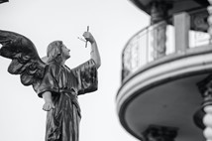
Start here
基于facenet-pytorch的人脸检测小程序
计科04 付康
SEE OUR PRODOUCES

Slide 2
项目概述
本项目充分利用微信小程序平台的优势，综合设计并实现了一款人脸识别程序。该程序通过多种先进的人脸识别方式，为用户提供高效、便捷的身份验证和信息处理服务。具体而言，本项目整合了人脸检测、人脸匹配、人脸对齐、人脸属性检测等多种人脸识别功能。通过使用Flask库，将这些功能封装到微信小程序中，实现了前后端的高效分离。
在实际运行过程中，用户通过微信小程序前端调取相机拍摄照片，并将照片数据传入后端服务器。后端服务器接受照片后，利用集成的人脸识别算法进行相关功能的处理，如人脸检测、匹配等，并将处理后的数据上传至前端。小程序前端再将识别结果以直观的方式展示给用户，整个过程流畅且高效。

Slide 3
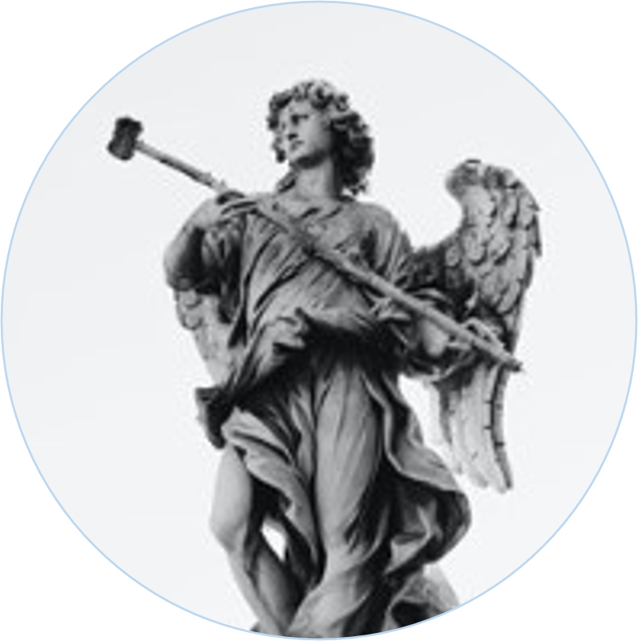
功能实现
人脸检测
人脸匹配
使用矩形框标出当前人脸
对识别到的人脸与数据库进行比对
人脸对齐
人脸属性
检测人脸区域的68个关键点
判断性别，是否在张嘴

Slide 4
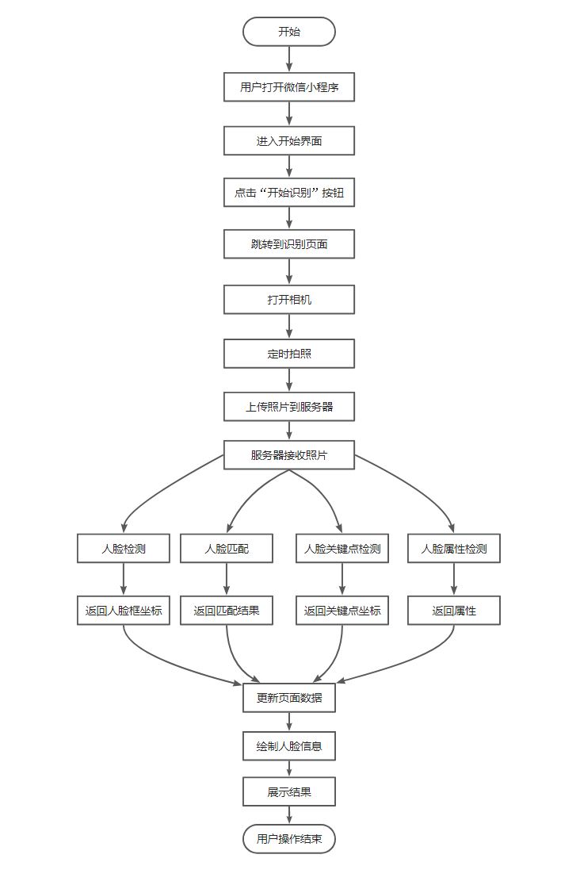
具体流程

Slide 5
数据准备
下载公开人脸数据，准备个人数据，进行初步处理
CASIA-FaceV5
CASIA-FaceV5亚洲人脸数据集包含不同年龄、性别、种族、和表情的人脸图像。每张图像都标注了人脸框等信息，用于本项目的人脸检测。
LFW
300W
CELEBA

Slide 6
数据准备
下载公开人脸数据，准备个人数据，进行初步处理
20
CASIA-FaceV5
LFW（Labeled Faces in the World）用于人脸验证、人脸识别模型的评估。随机选择6000对人脸组成了人脸辨识图片对，其中3000对属于同一个人2张人脸照片，3000对属于不同的人每人1张人脸照片。
LFW
300W
CELEBA

Slide 7
数据准备
下载公开人脸数据，准备个人数据，进行初步处理
20
CASIA-FaceV5
300W整合了多个公开数据集，图像涵盖了不同的姿态、表情、光照条件和遮挡情况。每张图都标注了68个人脸关键点。用于人脸关键点检测。
LFW
300W
CELEBA

Slide 8
数据准备
下载公开人脸数据，准备个人数据，进行初步处理
20
CASIA-FaceV5
CelebA数据集广泛用于人脸属性检测、人脸生成等任务，是人脸属性检测领域常用的训练和验证数据集之一。每张图像都标注了40种属性（如性别、年龄、是否微笑等）
LFW
300W
CELEBA

Slide 9
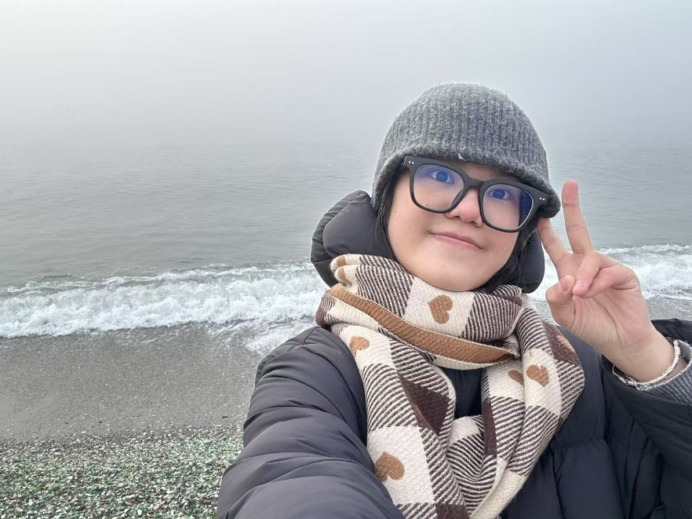

数据准备
下载公开人脸数据，准备个人数据，进行初步处理
20
CASIA-FaceV5
DESIGNER
INVESTOR
LFW
15
10
300W
DESIGNER
MANAGER
INVESTOR
CELEBA
15
10
DESIGNER
MANAGER
INVESTOR
使用MTCNN切割人脸

Slide 10
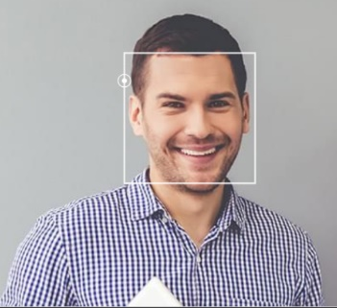
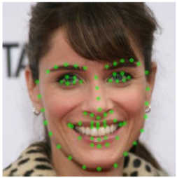
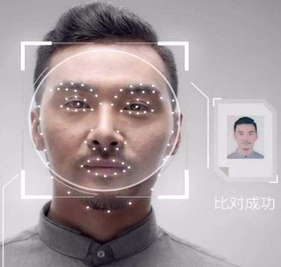
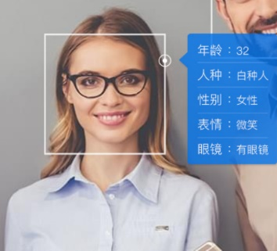
模型搭建
人脸匹配
人脸属性
人脸检测
人脸对齐
使用MTCNN提取图像中所有人脸的裁剪图像，保存人脸框坐标信息，在图像上绘制人脸框。

Slide 11
模型搭建
将处理好的CASIA-FaceV5作为训练集，LFW作为验证集，利用Facenet提取人脸特征并保存模型，评估模型效果。
人脸匹配
人脸属性
遍历当前照片的每个人脸框，提取人脸特征向量，与数据库进行比对，找到最接近的且达到设定阈值的人脸索引，返回人名。
人脸对齐

Slide 12
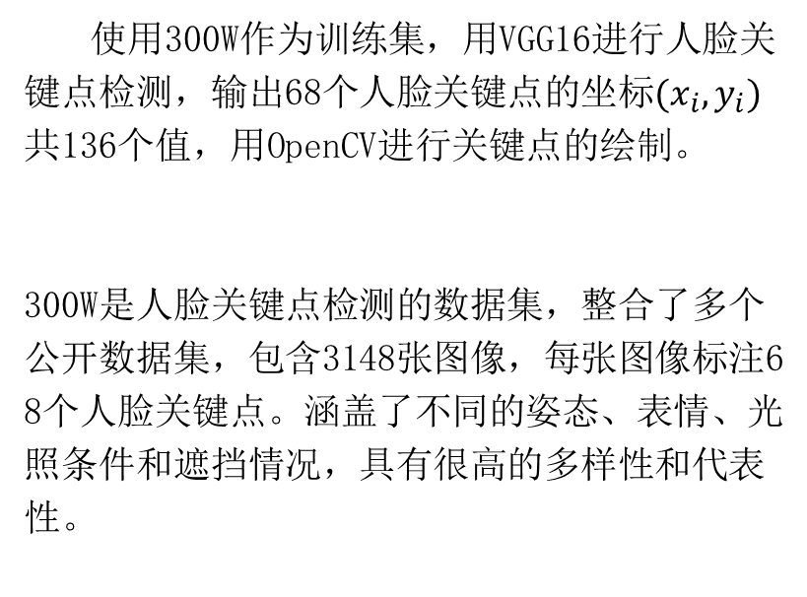
模型搭建
使用300W作为训练集，用VGG16进行人脸关键点检测，输出68个人脸关键点的坐标$(x_{i},y_{i})$共136个值，用OpenCV进行关键点的绘制。
300W是人脸关键点检测的数据集，整合了多个公开数据集，包含3148张图像，每张图像标注68个人脸关键点。涵盖了不同的姿态、表情、光照条件和遮挡情况，具有很高的多样性和代表性。
人脸属性
人脸对齐

Slide 13
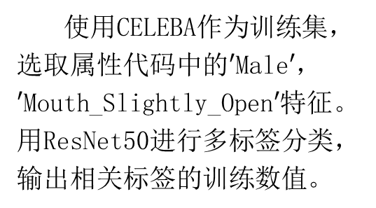
模型搭建
ResNet50是一种深度卷积神经网络架构，具有50层的深度结构。通过引入残差学习解决梯度消失问题，使得网络可以有效地学习到丰富的特征。
模型的结构可以分为以下几个部分：
输入层：接收调整大小后的图像卷积层和池化层：通过卷积层和最大池化层提取图像的低层次特征。
残差块：ResNet50包含4个残差块，每个残差块包含多个残差单元。每个残差单元通过残差学习提取更深层次的特征。
全局平均池化层：将特征图压缩为固定大小的特征向量。
全连接层：输出人脸属性的预测结果。对于CelebA数据集，全连接层的输出维度为40（对应40种属性）。本项目仅选取其中两个属性。
使用CELEBA作为训练集，选取属性代码中的$′\text{Male}′\text{，}$
$′\text{Mouth}\text{_}\text{Slightly}\text{_}\text{Open}′$特征。用ResNet50进行多标签分类，输出相关标签的训练数值。
人脸属性

Slide 14
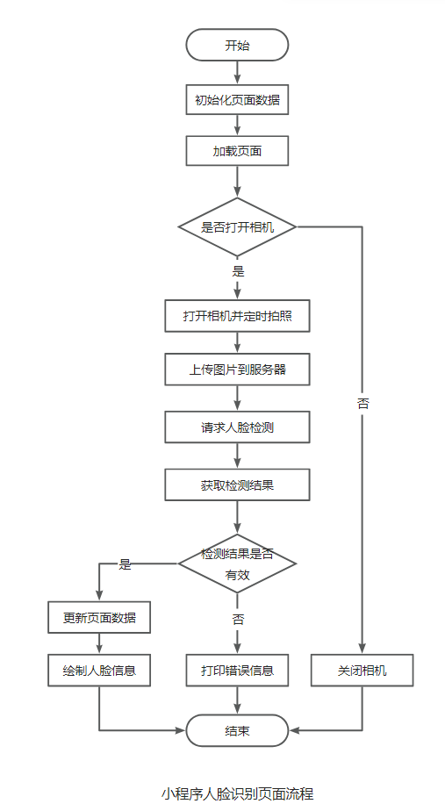
封装
前端：微信开发者工具Nightly
设计开始页面和识别页面，识别时打开相机定时拍照传到服务器，请求服务器的“/face_detect”接口进行人脸检测。获取服务器的人脸检测结果，包括人脸框、关键点、属性和名字。然后使用Canvas在页面上绘制人脸信息。
后端：Flask框架
定义人脸检测接口，接收客户端请求，加载从前端上传的图片，然后调用detect_face_position（检测人脸框）、detect_face_key_point（检测人脸关键点）、detect_face_property(检测人脸属性)，将检测结果封装到字典中，传入前端。

Slide 15
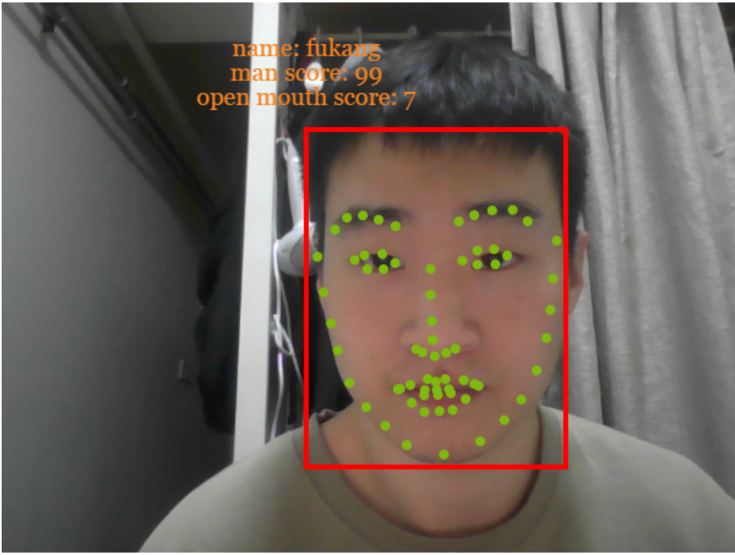
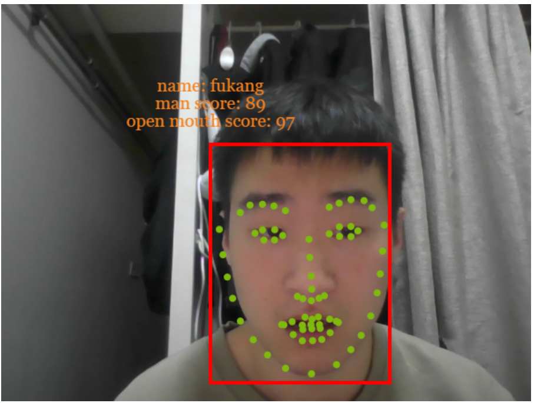
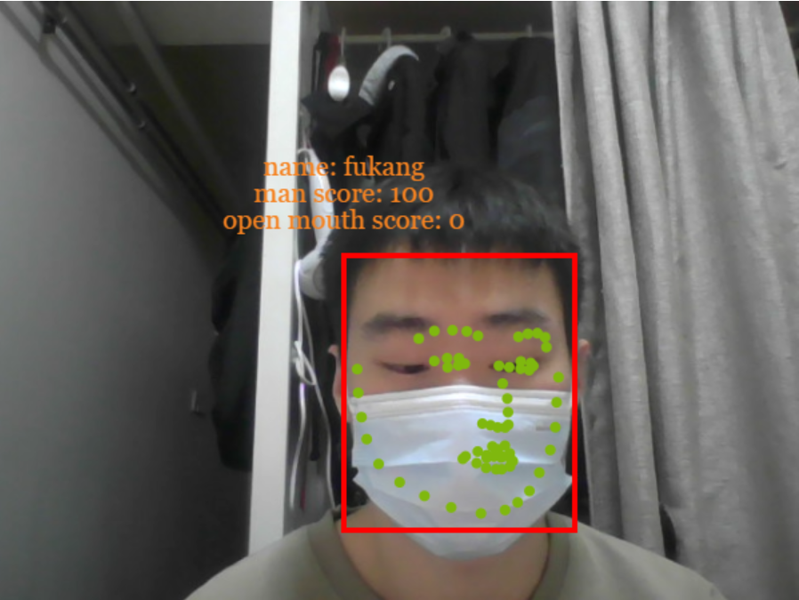
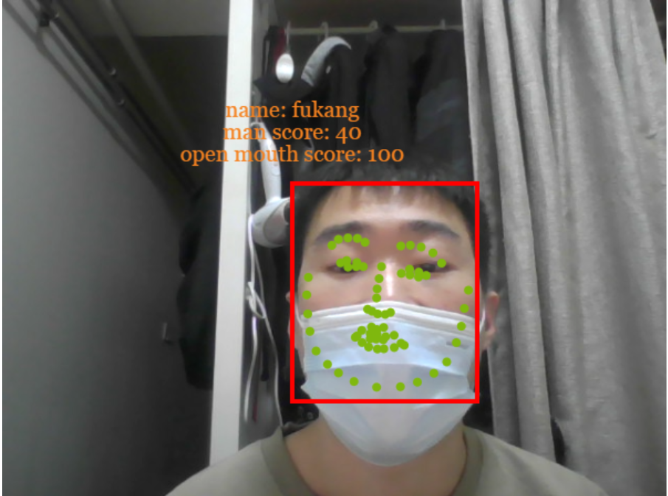
效果展示
识别嘴巴是否张开
遮挡情况下的识别

Slide 16
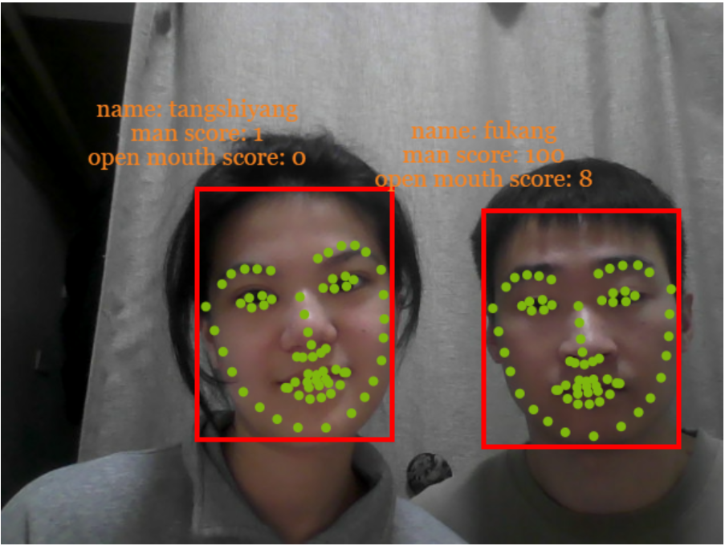
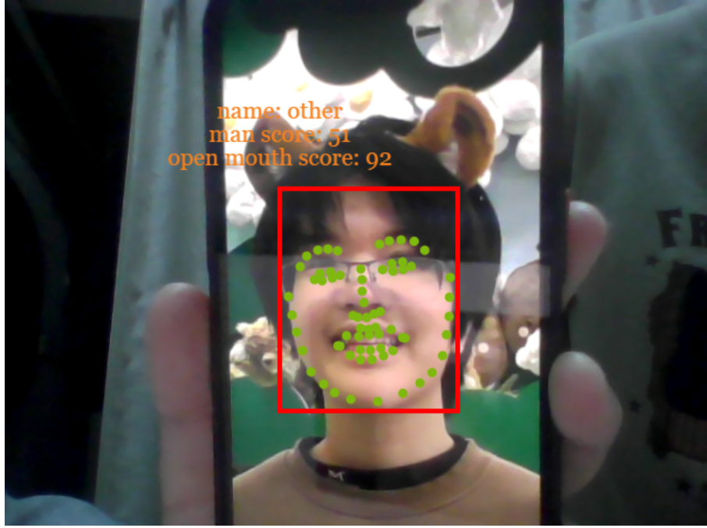
效果展示
判断性别
识别未录入人脸

Slide 17
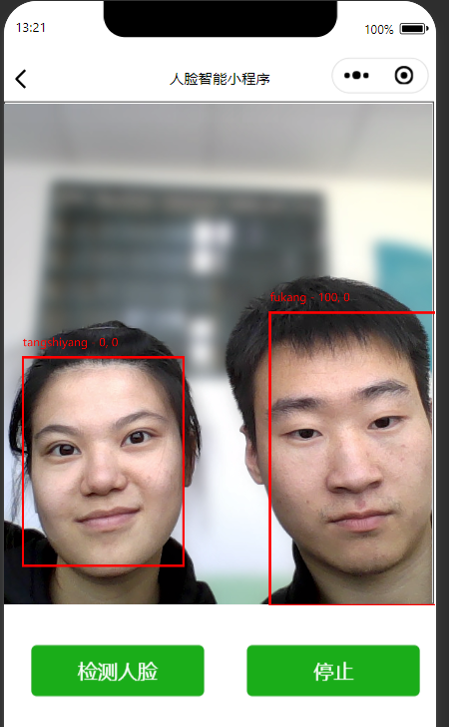
效果展示

Slide 18
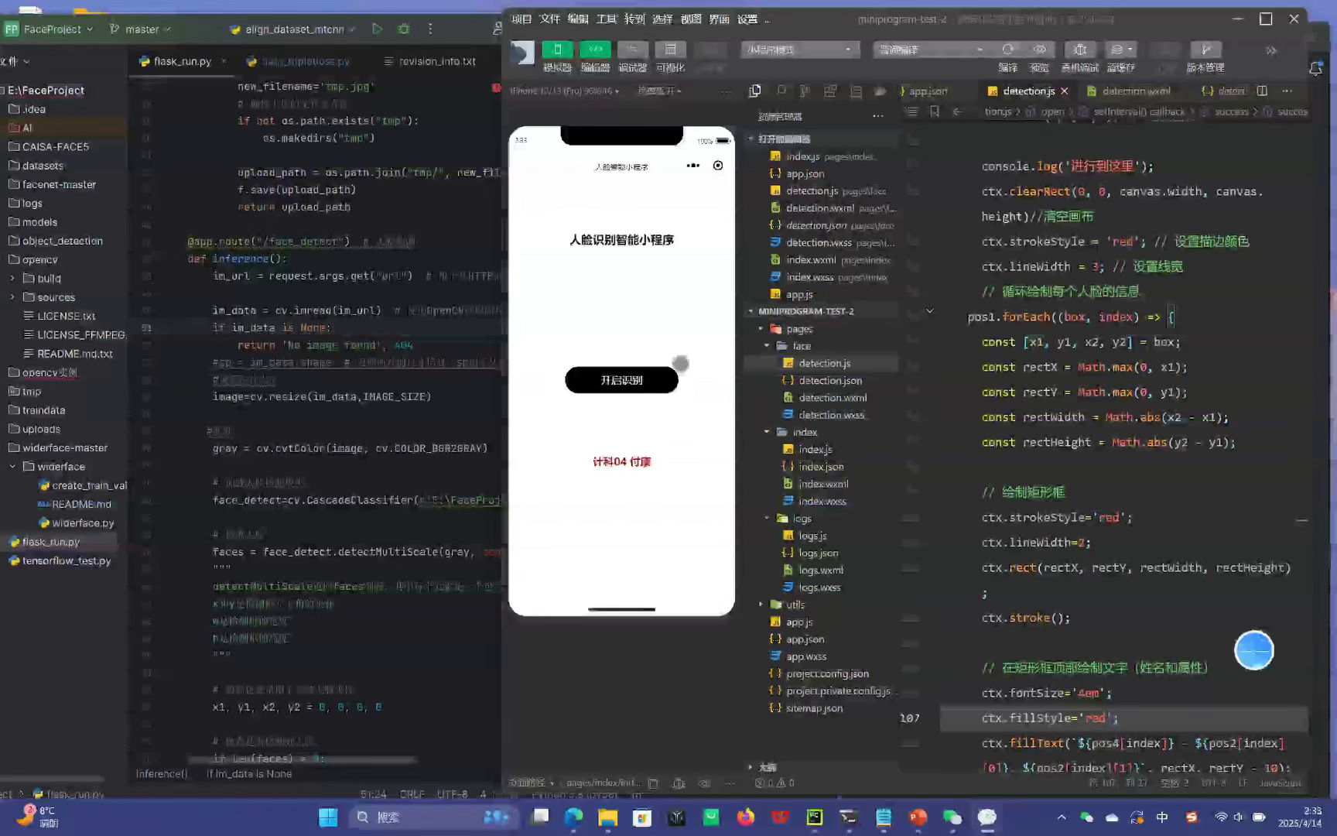
数据准备
划分数据集
15
10
MANAGER
INVESTOR
15
10
MANAGER
INVESTOR
20
15
10
DESIGNER
MANAGER
INVESTOR

Slide 19
THANK YOU FOR WATCH
REPORTER：付康
GOODBYE

